Slide 1
LMC
IN1020 gruppetime 3
Arian Sharifi
12.09.2022

Slide 2
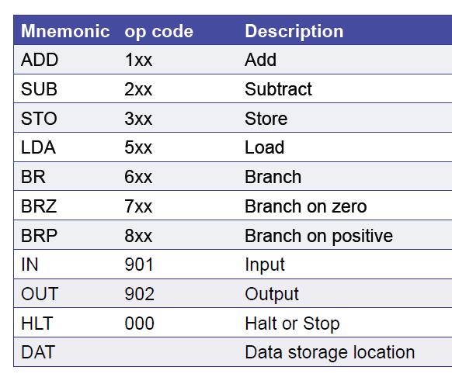
LMC instruksjoner

Slide 3
DAT og etiketter
Etikett | Instruksjon | Minneadresse
 | INP
 | STA | tall1
 | INP
 | SUB | tall1
 | OUT
 | HLT
tall1 | DAT | 0
DAT deklarerer verdi i minnet
Adressen refereres med etiketten gitt
Etiketter kan bli gitt til alle instruksjoner

Slide 4
Løkker og betingelser
Etikett | instruksjon | Minneadresse
START | INP
 | STA | tall1
 | INP
 | ADD | tall1
 | SUB | tre
 | BRZ | SLUTT
 | BRA | START
SLUTT | HLT
tall1 | STA | 0
tre | STA | 3
BRA , hopper til minneadresse
BRZ, hopper til minneadresse hvis akkumulatoren er 0
BRP, hopper til minneadresse hvis akkumulatoren er positiv eller 0

Slide 5
Lister
Etikett | Instruksjon | Minneadresse
LES | LDA | listeMedTall
 | BRZ | SLUTT
 | OUT
 | ADD | tall1
 | STA | LES
 | BRA | LES
SLUTT | HLT
tall1 | DAT | 1
listeMedTall | DAT | 0
 | DAT | 1
 | DAT | 2
 | DAT | 3
 | DAT | 0
Input blir registrert som indeks
Bruk BRA med BRZ/BRP for å gå gjennom en hel liste

